Slide 1
Παθολογική Νοσηλευτική Ι (Ε)
Ανοικτά Ακαδημαϊκά Μαθήματα στο ΤΕΙ Αθήνας
Ενότητα 2: Ενδοφλέβια Χορήγηση Υγρών
Σ. Παρισσόπουλος, Ο. Γκοβίνα, Α. Κορέλη
Τμήμα Νοσηλευτικής
Το περιεχόμενο του μαθήματος διατίθεται με άδεια Creative Commons εκτός και αν αναφέρεται διαφορετικά | Το έργο υλοποιείται στο πλαίσιο του Επιχειρησιακού Προγράμματος «Εκπαίδευση και Δια Βίου Μάθηση» και συγχρηματοδοτείται από την Ευρωπαϊκή Ένωση (Ευρωπαϊκό Κοινωνικό Ταμείο) και από εθνικούς πόρους.

Slide 2
Παθολογική Νοσηλευτική Ι Εργαστήριο
Γ’ Χειμερινό Εξάμηνο 2012-2013
Τμήμα Νοσηλευτικής, ΤΕΙ Αθήνας
Το Εργαστήριο Διδάσκεται Σε Ομάδες 20 Ατόμων Από Τους Εξής Καθηγητές:
Ο. Γκοβίνα, Χ. Τσίου, Σ. Παρισσόπουλος, Μ. Μπουζίκα,
Θ. Στρουμπούκη, Γ. Τουλιά, Β. Κουτσοπούλου

Slide 3
Στόχοι μαθήματος
Περιγραφή και κατανόηση σχετικής θεωρίας:
Βασικές αρχές φροντίδας ασθενούς,
Ορθός υπολογισμός ροής υγρών,
Παρακολούθηση σημείου φλεβοκέντησης,
Πιθανές επιπλοκές (τοπικές και γενικές),
Ορθή επιλογή και χρήση υλικού,
Εκμάθηση και εκτέλεση της διαδικασίας υπό επίβλεψη.

Slide 4
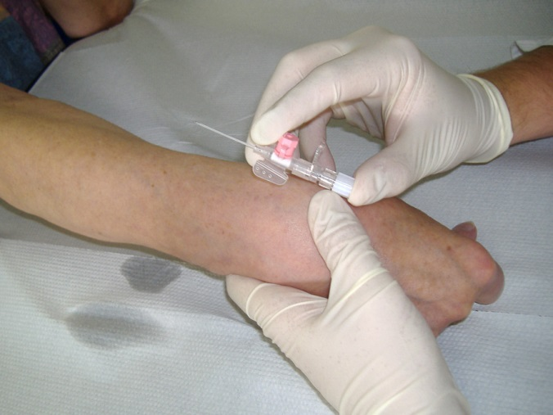
Διαδικασία Ετοιμασίας Ενδοφλέβιου Διαλύματος - Φροντίδα Ασθενή
“Placement of intravenous cannula 2, από PhilippN διαθέσιμο με άδεια CC BY-SA 3.0

Slide 5
Φροντίδα ασθενούς με ενδοφλέβια έγχυση ορού
Επίδειξη στο εργαστήριο:
Εμπλουτισμός διαλύματος / ορού,
Σύνδεση της φιάλης διαλύματος με συσκευή έγχυσης,
Υπολογισμός και ρύθμιση του ρυθμού ροής,
Αλλαγή του ενδοφλέβιου διαλύματος,
Έκπλυση της ενδοφλέβιας γραμμής,
Παρακολούθηση σημείου φλεβοκέντησης.
“Infuuszakjes”, από Harmid διαθέσιμο ως κοινό κτήμα

Slide 6
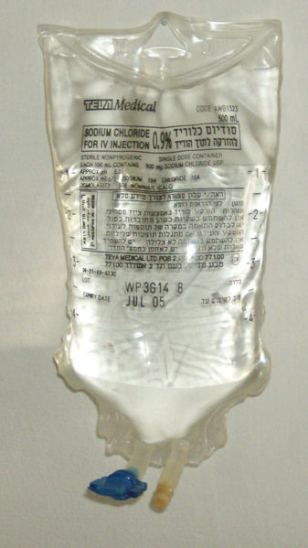
Προετοιμασία 1
Ενημέρωση του ασθενή, έλεγχος ταυτότητας και ιατρικής εντολής (drug cardex),
Έλεγχος της φλεβικής προσπέλασης (ημερομηνία εισαγωγής, καθαρότητα επιθέματος),
Έλεγχος του ενδοφλέβιου διαλύματος και των φαρμάκων / ηλεκτρολυτών (εάν προστεθούν στο διάλυμα),
“Iv1-07 014”, από Matanya διαθέσιμο με άδεια CC BY-SA 3.0
Εμπλουτισμός ορού με ηλεκτρολύτες (όπου υπάρχει ιατρική οδηγία):
10ml KCL 10%, , 10ml NACL 15%.
Έλεγχος σετ χορήγησης ορού,
Πλύσιμο χεριών και χρησιμοποίηση αλκοολούχου αντισηπτικού διαλύματος,
Εφαρμογή γαντιών για τον εμπλουτισμό του ορού.

Slide 7
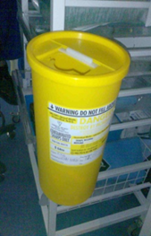
Προετοιμασία 2
Εφαρμόστε άσηπτη τεχνική όταν ανοίγετε τις αποστειρωμένες συσκευασίες (Aseptic Non touch Technique),
Κλείστε τη συσκευή με το σφιγκτήρα, βγάλτε το καπάκι από το ρύγχος της συσκευής και συνδέστε το στη φιάλη ή στο σάκο (μαλακή φιάλη),
Κρεμάστε το διάλυμα στο στατό ορού,
Πιέστε το θάλαμο των σταγόνων και αφήστε να γεμίσει μέχρι το ήμισυ,
Αφαιρέστε το πώμα στο άκρο τη συσκευής, χαλαρώστε το σφιγκτήρα και αφήστε το υγρό να κινηθεί μέσω της συσκευής, μέχρι να εξαφανιστούν όλες οι φυσαλίδες του αέρα και βάλτε ξανά το πώμα στο άκρο της συσκευής, διατηρώντας την ασηψία.
Παρισσόπουλος

Slide 8
Προετοιμασία 3
Μπορείτε να συνδέσετε 3-way στο άκρο της συσκευής ορού (εάν δεν υπάρχει ήδη στον φλεβοκαθετήρα),
Τοποθετείστε ετικέτα εάν έχετε προσθέσει φάρμακο μέσα στο διάλυμα,
Αφαιρέστε το προστατευτικό κάλυμμα από τη συσκευή ορού και συνδέστε την στον καθετήρα,
Καθορίστε τη ροή έγχυσης του διαλύματος,
Βάλτε ετικέτα στο σετ χορήγησης του ορού με την ημερομηνία και ώρα έναρξης της έγχυσης του διαλύματος.

Slide 9
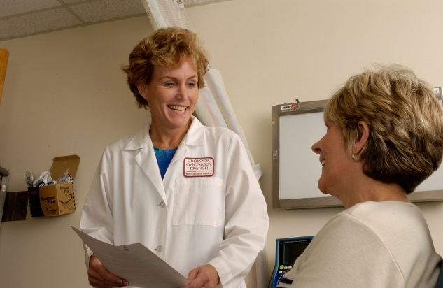
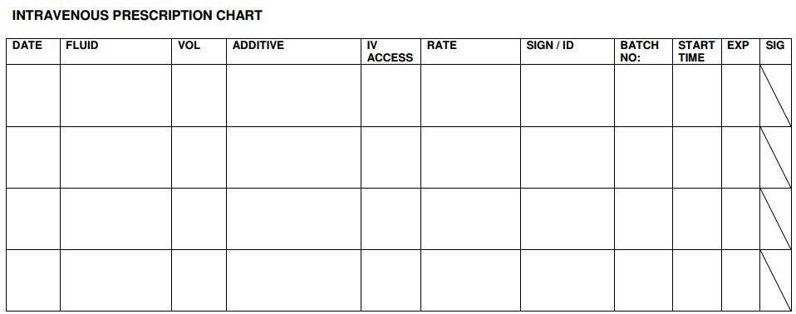
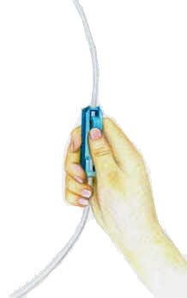
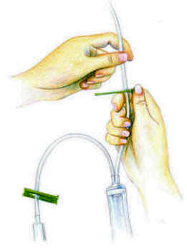
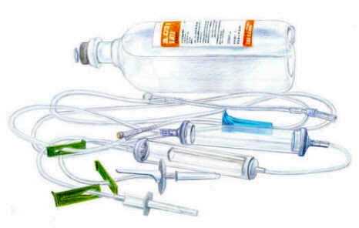
Η διαδικασία με εικόνες 1
Περιγραφή διαδικασίας
Έλεγχος του διαγράμματος
“Doctor talking with a patient”, από Fæ διαθέσιμο με άδεια CC BY-SA 3.0
UCLU Medical Society, Royal College of Physicians
Prime IV Set, The Chinese University of Hong Kong , Department of Anaesthesia and Intensive Care , free of charge for non-commercial purposes

Slide 10
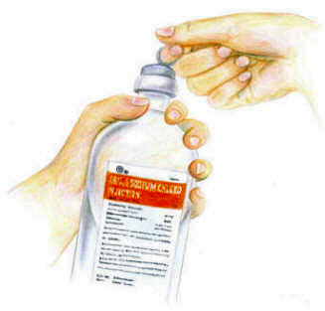
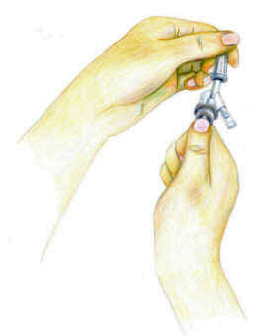
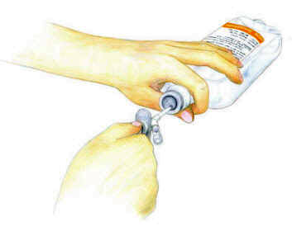
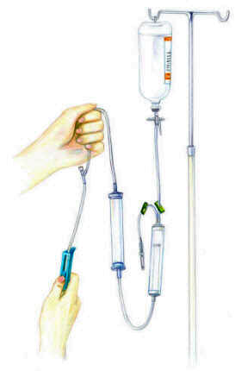
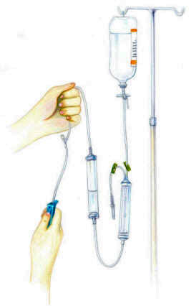
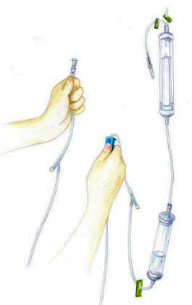
Η διαδικασία με εικόνες 2
Prime IV Set, The Chinese University of Hong Kong , Department of Anaesthesia and Intensive Care , free of charge for non-commercial purposes

Slide 11
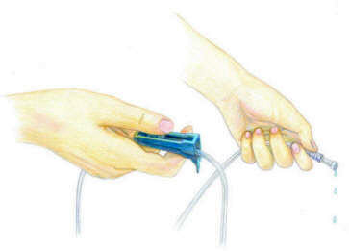
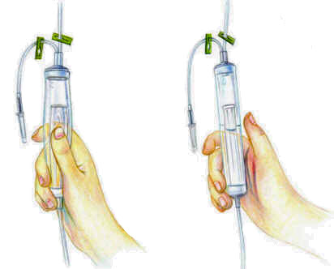
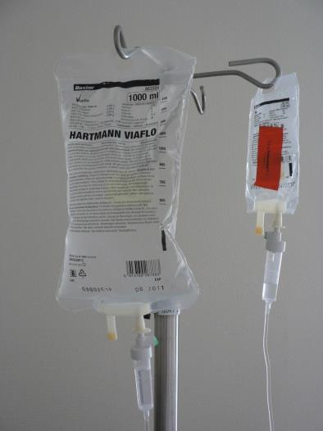
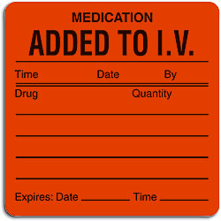
Η διαδικασία με εικόνες 3
Prime IV Set, The Chinese University of Hong Kong , Department of Anaesthesia and Intensive Care , free of charge for non-commercial purposes
Τοποθέτηση ετικέτας
Απόρριψη εξοπλισμού
Τεκμηρίωση
“Trash Can”, από Nemo διαθέσιμο ως κοινό κτήμα
“Infuuszakjes”, από Harmid διαθέσιμο ως κοινό κτήμα, Medication Added
To I.V. Label, smartpractice.com
Fluid Balance Chart, School of Nursing & Midwifery, Flinders University

Slide 12
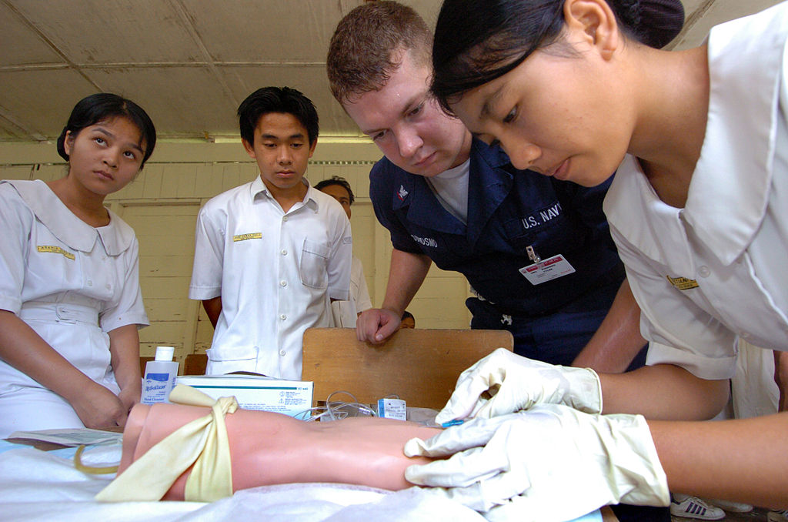
Προφυλάξεις πριν τη χορήγηση
Ασηψία,
Το σωστό φάρμακο,
Η σωστή οδός χορήγησης,
Ο σωστός ασθενής,
Η σωστή δόση,
Ο σωστός χρόνος.
“US Navy 050428-N-8629M-105 Hospital Corpsman 3rd Class Tyler Sundsmo, assigned to the Military Sealift Command (MSC) hospital ship USNS Mercy (T-AH 19), demonstrates how to insert an IV”, από BotMultichillT διαθέσιμο ως κοινό κτήμα

Slide 13
Τρόπος υπολογισμού σταγόνων ανά λεπτό
Απλές συσκευές ορών
Σταγόνες/ λεπτό = $\frac{συνολικό ποσό υγρού ml × σταγόνες/ml}{συνολικός χρόνος εγχυσης σε λεπτα }$
 | Κοινή Συσκευή | Παιδιατρική
Abbot | 15 | 60
Baxter | 10 | 50
Συσκευές με ρυθμιστή ροής
ml/ώρα = Όγκος υγρού σε ml/ χρονικό διάστημα σε ώρες,
Ηλεκτρονικές αντλίες έγχυσης υγρών.

Slide 14
Ηλεκτρονικές συσκευές έγχυσης υγρών 1
Σ. Παρισσόπουλος

Slide 15
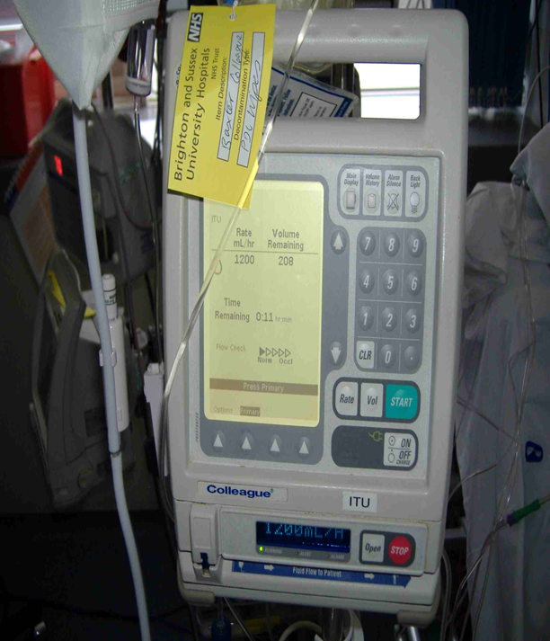
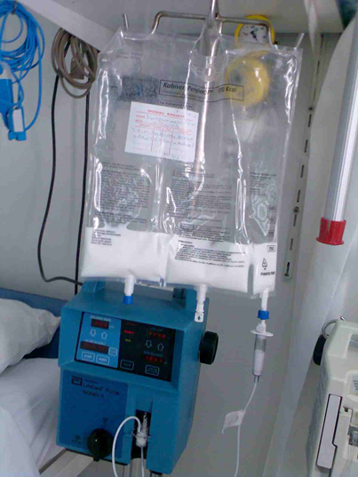
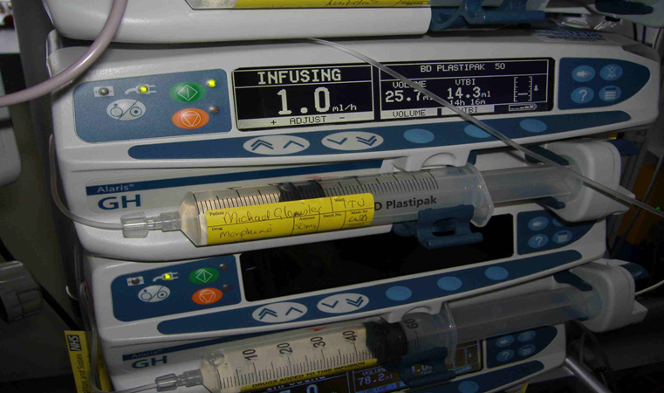
Ηλεκτρονικές συσκευές έγχυσης υγρών 2
Σ. Παρισσόπουλος
Σ. Παρισσόπουλος
Σ. Παρισσόπουλος

Slide 16
Προφύλαξη 1
Πλύσιμο των χεριών πριν & μετά τη νοσηλεία με αντισηπτικό υγρό σαπούνι,
Χρησιμοποιήστε αλκοολούχο αντισηπτικό διάλυμα,
Φοράτε γάντια στη διάρκεια της νοσηλείας – και στην ετοιμασία των ενδοφλέβιων φαρμάκων (διαλύσεις) ! !
Αλλάζετε γάντια μεταξύ ασθενών!!
Οι διεθνείς οδηγίες προτείνουν να φοράτε και πλαστική ποδιά μιας χρήσης!
ΜΗΝ πιάνετε τις χρησιμοποιημένες βελόνες με τα χέρια,
ΜΗΝ βάζετε το καπάκι στη χρησιμοποιημένη βελόνα ,
Πετάτε τα χρησιμοποιημένα αιχμηρά σε ειδικά δοχεία.

Slide 17
Προφύλαξη 2
Εάν τρυπηθείτε με χρησιμοποιημένη βελόνα :
Αφαιρέστε το αίμα συμπιέζοντας την περιοχή,
Πλύνετε καλά την περιοχή με ήπιο σαπούνι,
Ενημερώστε τον γιατρό εργασίας / γραφείο λοιμώξεων στο νοσοκομείο,
Ελέγξτε εαυτό σας και ασθενή για ηπατίτιδα Β.

Slide 18
Βασικές αρχές χορήγησης ενδοφλέβιων υγρών 1
Ο ορός θα πρέπει να μην παραμένει πάνω από 24 ώρες,
Ο φλεβοκαθετήρας μπορεί να παραμένει μέχρι 72 ώρες,
Η συσκευή ορού αλλάζεται κάθε 72 ώρες (διαλύματα κρυσταλλοειδή χωρίς την προσθήκη φαρμάκων, διαφορετικά κάθε 24 ώρες,
Καταγραφή της ημερομηνίας και της ώρας τοποθέτησης του φλεβοκαθετήρα και της συσκευής ορού (στο επίθεμα και στη συσκευή ορού αντίστοιχα),
Το σημείο εισαγωγής του φλεβοκαθετήρα θα πρέπει να ελέγχεται ημερησίως για επιπλοκές όπως τοπική διήθηση δέρματος, θρομβοφλεβίτιδα ή φλεγμονή.

Slide 19
Βασικές αρχές χορήγησης ενδοφλέβιων υγρών 2
Συχνός έλεγχος της ροής έγχυσης του διαλύματος,
Έλεγχος για βατότητα του καθετήρα, τυχόν αναδίπλωση της συσκευής, παρουσία υγρασίας κάτω από το επίθεμα,
Λήψη ζωτικών σημείων, και τήρηση ισοζυγίου υγρών,
Παρακολουθείτε το σημείο φλεβοκέντησης :
Ερεθισμό,
Πρήξιμο,
Αιμάτωμα,
Πόνο,
Αιμορραγία.

Slide 20
Βασικές αρχές χορήγησης ενδοφλέβιων υγρών 3
Εφαρμόζετε άσηπτη τεχνική (χωρίς να ακουμπάτε key points στο καθετήρα και στη συσκευή χορήγησης),
Μην αποσυνδέετε και επανασυνδέετε τη γραμμή χορήγησης,
Τα 3-ways έχουν ενοχοποιηθεί για υψηλότερα ποσοστά λοιμώξεων. Εάν είναι εφικτό, αποφύγετε τη χρήση τους,
Διαφορετικά, πάντα να καθαρίζετε την θύρα εισόδου με αποστειρωμένη γάζα με οινόπνευμα πριν και μετά την ενδοφλέβια χορήγηση!
Να αλλάζετε το πώμα του 3-way σε κάθε επεισόδιο IV χορήγησης ,
Οι διεθνείς οδηγίες προτείνουν αποστειρωμένη γάζα εμποτισμένη με οινόπνευμα, ή με χλωρεξιδίνη 2% σε 70% διάλυμα οινοπνεύματος (Dougherty 2008, RCN 2005, Pratt et al 2007).

Slide 21
Αναστοχαστική Πρακτική
Πόσοι από εσάς φοράτε γάντια κατά την παρασκευή των φαρμάκων;
Ενδείκνυται ο καθαρισμός της θύρας εισόδου στο 3-way πριν και μετά τη χορήγηση φαρμάκου; αν ναι, με τι υλικό;
Τι σας προτείνουν οι καθηγητές σας στο τμήμα στο νοσοκομείο;
Άσκηση για τους φοιτητές:
Ανατρέξτε στη βιβλιογραφία και συγκρίνετε τη προτεινόμενη τακτική με την τακτική που ακολουθείτε στο νοσοκομείο.
Ποια είναι τα συμπεράσματά σας;

Slide 22
Βασικές αρχές χορήγησης ενδοφλέβιων υγρών 4
Διατήρηση καθετήρα με φυσιολογικό ορό ή ηπαρίνη/8 ώρες όταν ο ασθενής δεν παίρνει ορούς,
Αλλαγή επικαλύμματος: παρουσία υγρασίας ή μη επικολλημένο κάλυμμα.

Slide 23
Πιθανές επιπλοκές
Τοπικά
Μόλυνση,
Τοπική διήθηση,
Θρομβοφλεβίτιδα.
Γενικά
Κυκλοφορική υπερφόρτωση,
Ηλεκτρολυτικές διαταραχές,
Εμβολή αέρα,
Σηψαιμία.

Slide 24
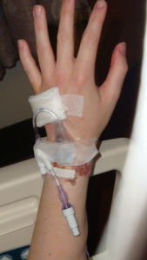
Τοπικά - Μόλυνση 1
Συμπτώματα
Ερυθρότητα,
Οίδημα,
Θερμότητα ,
Πόνο,
Ευαισθησία κατά μήκος της φλεβοκέντησης.
Αίτια
Κακή τεχνική,
Μετακίνηση καθετήρα,
Ελλιπής αλλαγή επιθεμάτων.
thetickthatbitme.com

Slide 25
Τοπικά - Μόλυνση 2
Προληπτικά μέτρα
Άσηπτη τεχνική,
Συχνός έλεγχος και
Αλλαγές επιθεμάτων /συσκευών.
Παρέμβαση
Διακοπή του ορού,
Αφαίρεση φλεβοκαθετήρα,
Φλεβοκέντηση αλλού,
Τοποθέτηση αντιμικροβιακής αλοιφής.

Slide 26
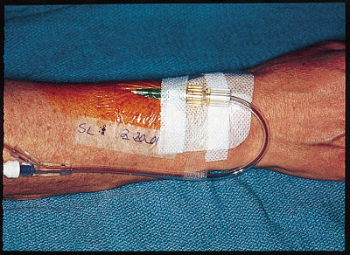
Τοπικά - Διήθηση 1
Συμπτώματα
Ενόχληση,
Οίδημα,
Αιμάτωμα,
Ωχρότητα του δέρματος στο σημείο φλεβοκέντησης,
Νέκρωση ιστών.
Αίτια
Τρώση φλέβας,
Διαρροή υγρού στους γύρω ιστούς.
intensivecarehotline.com

Slide 27
Τοπικά - Διήθηση 2
Προληπτικά μέτρα
Παρακολούθηση.
Παρέμβαση
Διακοπή & αφαίρεση του ορού,
Τοποθέτηση επιθέματος Αλουμινίου,
Φλεβοκέντηση σε άλλο σημείο,
Καταγραφή του περιστατικού σε νοσηλευτικό δελτίο.

Slide 28
Τοπικά – Θρομβοφλεβίτιδα 1
Συμπτώματα
Επώδυνη διόγκωση,
Παρουσία φλεγμονής & πύου στο σημείο φλεβοκέντησης.
Αίτια
Τραυματισμός φλέβας (από βελόνα),
Ερεθιστικά φάρμακα,
Σχηματισμός πήγματος από διακοπή ροής.

Slide 29
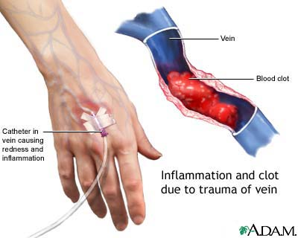
Τοπικά – Θρομβοφλεβίτιδα 2
Superficial thrombophlebitis,
University of Florida Health

Slide 30
Τοπικά – Θρομβοφλεβίτιδα 3
Προληπτικά μέτρα
Κατάλληλη επιλογή βελόνας & φλέβας,
Παραμονή καθετήρα μέχρι 72 ώρες,
Διάλυση των χορηγουμένων φαρμάκων,
Αναγραφή ημερομηνίας αλλαγής της συσκευής και εισαγωγής του φλεβοκαθετήρα.
Παρέμβαση
Διακοπή & αφαίρεση ορού από τη φλέβα,
Φλεβοκέντηση σε άλλο σημείο,
Ενημέρωση γιατρού,
Εφαρμογή θερμού επιθέματος,
Καταγραφή.

Slide 31
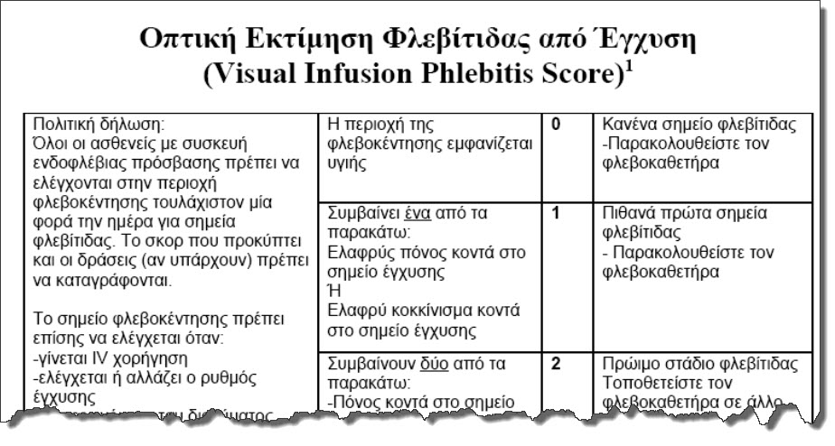
Οπτική Εκτίμηση Φλεβίτιδας από Έγχυση (Visual Infusion Phlebitis score) 1

Slide 32
Οπτική Εκτίμηση Φλεβίτιδας από Έγχυση (Visual Infusion Phlebitis score) 2
Όλοι οι ασθενείς με συσκευή ενδοφλέβιας πρόσβασης, πρέπει να ελέγχονται στην περιοχή φλεβοκέντησης, τουλάχιστον μία φορά την ημέρα για τα σημεία φλεβίτιδας.
Το σκορ που προκύπτει και οι δράσεις (αν υπάρχουν), πρέπει να καταγράφονται.
Το σημείο φλεβοκέντησης πρέπει επίσης να ελέγχεται όταν:
Γίνεται IV χορήγηση,
Ελέγχεται ή αλλάζει ο ρυθμός έγχυσης,
Το περιεχόμενο του διαλύματος αλλάζει.

Slide 33
Οπτική Εκτίμηση Φλεβίτιδας από Έγχυση (Visual Infusion Phlebitis score) 3
Τα συμβάσματα της φλεβίτιδας από έγχυση υγρών ποικίλλουν και τα «σημεία καλής πρακτικής» που ακολουθούν, μπορεί να βοηθήσουν στη μείωση αυτών των συμβασμάτων :
Παρακολουθείστε το σημείο εισόδου του φλεβοκαθετήρα τουλάχιστον ημερησίως,
Βεβαιωθείτε ότι ο φλεβοκαθετήρας έχει την κατάλληλη επικάλυψη,
Αντικαταστήστε το χαλαρό ή λερωμένο επίθεμα,
Ο φλεβοκαθετήρας πρέπει να απέχει από συνδέσεις όταν είναι δυνατόν,
Ο καθετήρας πρέπει να αλλάζεται κάθε 48-72 ώρες.

Slide 34
Οπτική Εκτίμηση Φλεβίτιδας από Έγχυση (Visual Infusion Phlebitis score) 4
Σχεδιάστε και καταγράψτε την συνεχόμενη φροντίδα,
Χρησιμοποιείστε το μικρότερο δυνατό εύρος φλεβοκαθετήρα που συνάδει με τις ανάγκες του αρρώστου,
Αλλάξτε φλεβοκαθετήρα στην πρώτη ένδειξη φλεβίτιδας (στάδιο 2 στο V.I.P. σκορ).

Slide 35
Οπτική Εκτίμηση Φλεβίτιδας από Έγχυση (VIP score) 1
0 Η περιοχή της φλεβοκέντησης εμφανίζεται υγιής
Παρακολουθείστε τον φλεβοκαθετήρα,
1 Συμβαίνει ένα από τα παρακάτω συμπτώματα :
Ελαφρύς πόνος κοντά στο σημείο έγχυσης, ή
Ελαφρύ κοκκίνισμα κοντά στο σημείο έγχυσης.
Παρακολουθείστε τον φλεβοκαθετήρα.
2 Εάν υπάρχουν έστω δύο από τα ακόλουθα συμπτώματα:
Πόνος,
Ερύθημα,
Οίδημα,
Πιθανά πρώτα σημεία φλεβίτιδας,
Τοποθετείστε τον φλεβοκαθετήρα σε άλλο σημείο.

Slide 36
Οπτική Εκτίμηση Φλεβίτιδας από Έγχυση (VIP score) 2
3 Συμβαίνουν όλα τα σημεία που ακολουθούν:
Πόνος στην πορεία του καθετήρα,
Ερύθημα,
Σκλήρυνση.
Μετρίου σταδίου φλεβίτιδα
Τοποθετείστε τον φλεβοκαθετήρα σε άλλο σημείο,
Εξετάστε την πιθανότητα θεραπείας.

Slide 37
Οπτική Εκτίμηση Φλεβίτιδας από Έγχυση (VIP score) 3
4 Συμβαίνουν όλα τα σημεία που ακολουθούν και είναι εκτενή:
Πόνος στην πορεία του καθετήρα,
Ερύθημα,
Σκλήρυνση,
Εμφανής σκλήρυνση κατά την πορεία της φλέβας (σαν σκοινί).
Προχωρημένο στάδιο φλεβίτιδας ή έναρξη θρομβοφλεβίτιδας
Τοποθετείστε τον φλεβοκαθετήρα σε άλλο σημείο,
Εξετάστε την πιθανότητα θεραπείας.

Slide 38
Οπτική Εκτίμηση Φλεβίτιδας από Έγχυση (VIP score) 4
5 Συμβαίνουν όλα τα σημεία που ακολουθούν και είναι εκτενή:
Πόνος στην πορεία του καθετήρα,
Ερύθημα,
Σκλήρυνση,
Εμφανής σκλήρυνση κατά την πορεία της φλέβας (σαν σκοινί),
Πυρετός.
Προχωρημένο στάδιο θρομβοφλεβίτιδας
Ξεκινήστε θεραπεία,
Τοποθετείστε τον φλεβοκαθετήρα σε άλλο σημείο.

Slide 39
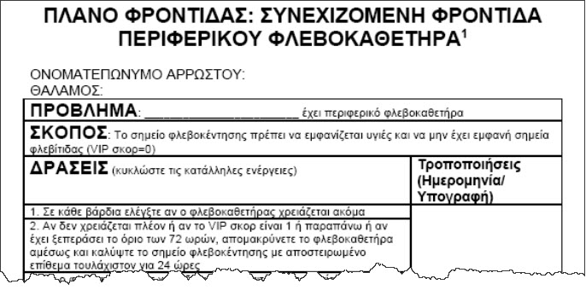
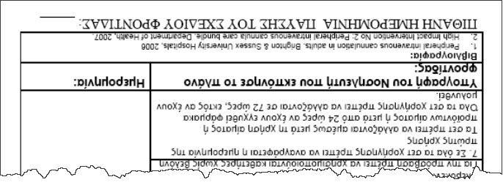
Πλάνο φροντίδας: Συνεχιζόμενη φροντίδα περιφερικού φλεβοκαθετήρα 1

Slide 40
Πλάνο φροντίδας: Συνεχιζόμενη φροντίδα περιφερικού φλεβοκαθετήρα 2
ΟΝΟΜΑΤΕΠΩΝΗΜΟ ΑΡΡΩΣΤΟΥ
ΘΑΛΑΜΟΣ
ΠΡΟΒΛΗΜΑ: ___________ έχει περιφερικό φλεβοκαθετήρα
ΣΚΟΠΟΣ: το σημείο φλεβοκέντησης πρέπει να εμφανίζεται υγιές και να μην έχει εμφανή σημεία φλεβίτιδας (VIP σκορ=0)
ΔΡΑΣΕΙΣ: (κυκλώστε τις κατάλληλες ενέργειες)
Τροποποιήσεις (ημερομηνία / υπογραφή)
Σε κάθε εβδομάδα ελέγξτε αν ο φλεβοκαθετήρας χρειάζεται ακόμα.
Αν δεν χρειάζεται πλέον ή αν έχει ξεπεράσει το όριο των 72 ωρών, απομακρύνετε το φλεβοκαθετήρα αμέσως και καλύψτε το σημείο φλεβοκέντησης με αποστειρωμένο επίθεμα τουλάχιστον για 24 ώρες

Slide 41
Πλάνο φροντίδας: Συνεχιζόμενη φροντίδα περιφερικού φλεβοκαθετήρα 3
Αν ο φλεβοκαθετήρας χρειάζεται για περαιτέρω θεραπεία βεβαιωθείτε ότι επανατροποποιήθηκε σύμφωνα με την υπάρχουσα πολιτική (Trust Policy). Ασφαλίστε τον φλεβοκαθετήρα με αποστειρωμένο, διαπερατό από την υγρασία επίθεμα όπως το Tegaderm. Βεβαιωθείτε ότι η ετικέτα εισαγωγής έχει συμπληρωθεί και τοποθετήστε την στον ιατρικό φάκελο με την ίδια σημείωση και στο νοσηλευτικό φάκελο. Σημειώστε στο επίθεμα την ημερομηνία και ώρα εισαγωγής του καθετήρα. Μην καλύπτετε το επίθεμα με λευκοπλάστ.
Με τη χρήση του VIP σκορ αξιολογείστε σημεία φλεβίτιδας, φλεγμονή ή διήθηση τουλάχιστον μια φορά στη βάρδια και όταν η έγχυση είναι συνδεδεμένη με τη χορήγηση φαρμάκων. Καταγράψτε το σκορ στο διάγραμμα παρακολούθησης.
Βεβαιωθείτε ότι όλα τα σημεία φλεβοκέντησης ελέγχονται τουλάχιστον 1 φορά ημερησίως με τη χρήση του VIP σκορ.

Slide 42
Πλάνο φροντίδας: Συνεχιζόμενη φροντίδα περιφερικού φλεβοκαθετήρα 4
Οι χειρισμοί του IV καθετήρα πρέπει να περιορίζονται στο ελάχιστο. Χρησιμοποιείστε άσηπτη τεχνική και καθαρίστε το σημείο φλεβοκέντησης με 2% χλωρεξιδίνη και 70% αλκοόλης διάλυμα πριν από τη φλεβοκέντηση. Για την πρόσβαση πρέπει να χρησιμοποιούνται καθετήρες χωρίς βελόνη.
Σε όλα τα σετ χορήγησης πρέπει να αναγράφεται η ημερομηνία της πρώτης χρήσης. Τα σετ πρέπει να αλλάζονται ημερησίως μετά τη χρήση αίματος ή προϊόντων αίματος ή μετά από 24 ώρες αν έχουν εγχυθεί φάρμακα. Όλα τα σετ χορήγησης πρέπει να αλλάζονται σε 72 ώρες, εκτός αν έχουν μολυνθεί.
Υπογραφή του νοσηλευτή που εκπόνησε το πλάνο φροντίδας:
Βιβλιογραφία:
Peripheral intravenous cannulation in adults. Brighton & Sussex University Hospitals 2008
High Impact Intervention No 2: Peripheral intravenous cannula bundle. Department of Health, 2007
Ημερομηνία:
ΠΙΘΑΝΗ ΗΜΕΡΟΜΗΝΙΑ ΠΑΥΣΗΣ ΤΟΥ ΣΧΕΔΙΟΥ ΦΡΟΝΤΙΔΑΣ: …..

Slide 43
Κυκλοφορική Υπερφόρτωση 1
Συμπτώματα
Δύσπνοια,
Δυσφορία,
Ταχύπνοια,
Αύξηση ΑΠ,
Κατακράτηση υγρών (ανουρία ή ολιγουρία),
Πνευμονικό οίδημα,
Shock.
Αίτια
Λόγω μεγάλης & ανεξέλεγκτης ποσότητας χορήγησης υγρών IV.

Slide 44
Κυκλοφορική Υπερφόρτωση 2
Προληπτικά μέτρα
Προσοχή σε καρδιοπαθή,
Παιδί,
Ηλικιωμένο,
Ισοζύγιο υγρών,
Έλεγχος Ζωτικών Σημείων (Θερμοκρασία, Αρτηριακή Πίεση, Σφίξεις, Αναπνοή).
Παρέμβαση
Ελάττωση ροής,
Θέση ασθενή καθιστή,
Λήψη Ζωτικών Σημείων,
Χορήγηση οξυγόνου,
Μέτρηση ούρων,
Καταγραφή περιστατικού.

Slide 45
Ηλεκτρολυτικές Διαταραχές
Συμπτώματα
Αρρυθμίες,
Κόπωση,
Ατονία,
Πτώση ΑΠ,
Ζαλάδα,
Κώμα,
Θάνατος.
Αίτια
Υπερνατριαιμία,
Υπονατριαιμία,
Υπερκαλιαιμία,
Υποκαλιαιμία.

Slide 46
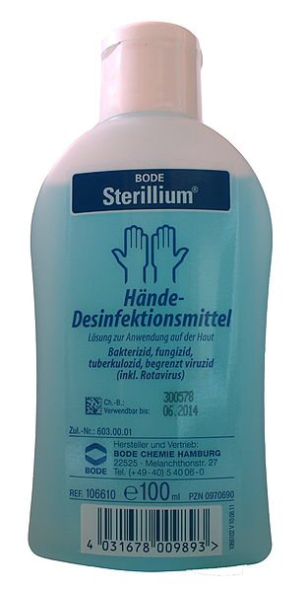
Υγιεινή των χεριών
Ειδικές ενδείξεις
ΠΡΙΝ
Την επαφή με ασθενή,
Τη νοσηλευτική παρέμβαση.
ΜΕΤΑ
Από την επαφή με τον ασθενή,
Την επαφή με σωματικά υγρά,
Την αφαίρεση γαντιών!
“Zogics Alcohol Free Foam Hand Sanitizer”, από Zogics διαθέσιμο με άδεια CC BY-SA 3.0
“Bode Sterillium 100ml bottle”, από Gerolsteiner91 διαθέσιμο με άδεια CC BY-SA 3.0

Slide 47
Πλύσιμο χεριών - ΚΕΕΛΠΝΟ
Εικόνα:Τα σημεία που διαφεύγουν τελείως της προσοχής απεικονίζονται με κόκκινο χρώμα.
Τα σημεία που διαφεύγουν της προσοχής μετρίως απεικονίζονται με μπλε και τα σημεία που δεν διαφεύγουν με μαύρο.

Slide 48
Πλύσιμο χεριών – οδηγίες ΚΕΕΛΠΝΟ 1

Slide 49
Πλύσιμο χεριών – οδηγίες ΚΕΕΛΠΝΟ 2
Εικόνα: Εκτός από την πρόσθια και οπίσθια επιφάνεια της παλάμης, ιδιαίτερη προσοχή πρέπει να δοθεί στα μεσοδακτύλια διαστήματα, κάτω από τα νύχια, στους αντίχειρες και στους καρπούς.

Slide 50
Τι να θυμάστε… αφορά όλες τις διαδικασίες!!!
Προετοιμασία νοσηλευτή (πλύσιμο χεριών, αλκοολούχο διάλυμα, γάντια, πλαστική ποδιά, έλεγχος ιατρικής οδηγίας / καρτέλας φαρμάκων),
Προετοιμασία περιβάλλοντος (υλικό αναλώσιμο και εξοπλισμός, καθαρισμός επιφάνειας εργασίας!!),
Προετοιμασία ασθενή (ενημέρωση, εξασφάλιση ιδιωτικότητας, λήψη και εκτίμηση Ζωτικών Σημείων, τοποθέτηση σε κατάλληλη θέση).

Slide 51
Επίσης…
Προαπαιτούμενη γνώση,
Σχετική Ανατομία / Φυσιολογία,
Παθοφυσιολογία.
Ενδείξεις διαδικασίας,
Αντενδείξεις,
Επιλογή υλικού / εξοπλισμού,
Φροντίδα ασθενή,
Παρακολούθηση,
Ευθύνες / αρμοδιότητες,
Επιπλοκές,
Πλάνο φροντίδας / πρωτόκολλο (e-εκπαίδευση).
Αξιολόγηση παρέμβασης,
Καταγραφή – λογοδοσία.

Slide 52
Βιβλιογραφία
Ignatavicious, Workman (2008) Παθολογική Χειρουργική Νοσηλευτική. Κριτική σκέψη για συνεργατική φροντίδα (Επ. Ελ. Έκδοσης Βασιλειάδου Α), Εκδόσεις ΒΗΤΑ, Αθήνα.
Lynn P. (2012) Κλινικές νοσηλευτικές δεξιότητες και νοσηλευτική διεργασία Έγχρωμος άτλας. Ιατρικές Εκδόσεις Π. Χ. Πασχαλίδης, Αθήνα.
Endacott R, Jevon P, and Cooper P (2009) Clinical Nursing Skills Core and Advanced. Oxford University Press, Oxford.
Katie Scales (2008) Intravenous therapy: a guide to good practice. British Journal of Nursing (IV THERAPY SUPPLEMENT), Vol 17, No 19, S4-12.
Dougherty L (2008) Peripheral cannulation. Nursing Standard. 22, 52, 49-56.
Ingram P, Lavery I (2005) Peripheral intravenous therapy: key risks and implications for practice. Nursing Standard. 19, 46, 55-64.

Slide 53
Τέλος Ενότητας

Slide 54
Σημειώματα

Slide 55
Σημείωμα Αναφοράς
Copyright Τεχνολογικό Εκπαιδευτικό Ίδρυμα Αθήνας, Στυλιανός Παρισσόπουλος 2013. Στυλιανός Παρισσόπουλος. «Παθολογική Νοσηλευτική Ι (Ε). Ενότητα 2: Ενδοφλέβια Χορήγηση Υγρών». Έκδοση: 1.0. Αθήνα 2014. Διαθέσιμο από τη δικτυακή διεύθυνση: ocp.teiath.gr.

Slide 56
Σημείωμα Αδειοδότησης
Το παρόν υλικό διατίθεται με τους όρους της άδειας χρήσης Creative Commons Αναφορά, Μη Εμπορική Χρήση Παρόμοια Διανομή 4.0 [1] ή μεταγενέστερη, Διεθνής Έκδοση. Εξαιρούνται τα αυτοτελή έργα τρίτων π.χ. φωτογραφίες, διαγράμματα κ.λ.π., τα οποία εμπεριέχονται σε αυτό. Οι όροι χρήσης των έργων τρίτων επεξηγούνται στη διαφάνεια «Επεξήγηση όρων χρήσης έργων τρίτων».
Τα έργα για τα οποία έχει ζητηθεί άδεια αναφέρονται στο «Σημείωμα Χρήσης Έργων Τρίτων».
[1] http://creativecommons.org/licenses/by-nc-sa/4.0/
Ως Μη Εμπορική ορίζεται η χρήση:
που δεν περιλαμβάνει άμεσο ή έμμεσο οικονομικό όφελος από την χρήση του έργου, για το διανομέα του έργου και αδειοδόχο
που δεν περιλαμβάνει οικονομική συναλλαγή ως προϋπόθεση για τη χρήση ή πρόσβαση στο έργο
που δεν προσπορίζει στο διανομέα του έργου και αδειοδόχο έμμεσο οικονομικό όφελος (π.χ. διαφημίσεις) από την προβολή του έργου σε διαδικτυακό τόπο
Ο δικαιούχος μπορεί να παρέχει στον αδειοδόχο ξεχωριστή άδεια να χρησιμοποιεί το έργο για εμπορική χρήση, εφόσον αυτό του ζητηθεί.

Slide 57
Επεξήγηση όρων χρήσης έργων τρίτων
©
Δεν επιτρέπεται η επαναχρησιμοποίηση του έργου, παρά μόνο εάν ζητηθεί εκ νέου άδεια από το δημιουργό.
διαθέσιμο με άδεια CC-BY
Επιτρέπεται η επαναχρησιμοποίηση του έργου και η δημιουργία παραγώγων αυτού με απλή αναφορά του δημιουργού.
διαθέσιμο με άδεια CC-BY-SA
Επιτρέπεται η επαναχρησιμοποίηση του έργου με αναφορά του δημιουργού, και διάθεση του έργου ή του παράγωγου αυτού με την ίδια άδεια.
διαθέσιμο με άδεια CC-BY-ND
Επιτρέπεται η επαναχρησιμοποίηση του έργου με αναφορά του δημιουργού.
Δεν επιτρέπεται η δημιουργία παραγώγων του έργου.
διαθέσιμο με άδεια CC-BY-NC
Επιτρέπεται η επαναχρησιμοποίηση του έργου με αναφορά του δημιουργού.
Δεν επιτρέπεται η εμπορική χρήση του έργου.
διαθέσιμο με άδεια CC-BY-NC-SA
Επιτρέπεται η επαναχρησιμοποίηση του έργου με αναφορά του δημιουργού
και διάθεση του έργου ή του παράγωγου αυτού με την ίδια άδεια.
Δεν επιτρέπεται η εμπορική χρήση του έργου.
διαθέσιμο με άδεια CC-BY-NC-ND
Επιτρέπεται η επαναχρησιμοποίηση του έργου με αναφορά του δημιουργού.
Δεν επιτρέπεται η εμπορική χρήση του έργου και η δημιουργία παραγώγων του.
διαθέσιμο με άδεια
CC0 Public Domain
Επιτρέπεται η επαναχρησιμοποίηση του έργου, η δημιουργία παραγώγων αυτού και η εμπορική του χρήση, χωρίς αναφορά του δημιουργού.
διαθέσιμο ως κοινό κτήμα
Επιτρέπεται η επαναχρησιμοποίηση του έργου, η δημιουργία παραγώγων αυτού και η εμπορική του χρήση, χωρίς αναφορά του δημιουργού.
χωρίς σήμανση
Συνήθως δεν επιτρέπεται η επαναχρησιμοποίηση του έργου.

Slide 58
Διατήρηση Σημειωμάτων
Οποιαδήποτε αναπαραγωγή ή διασκευή του υλικού θα πρέπει να συμπεριλαμβάνει:
το Σημείωμα Αναφοράς
το Σημείωμα Αδειοδότησης
τη δήλωση Διατήρησης Σημειωμάτων
το Σημείωμα Χρήσης Έργων Τρίτων (εφόσον υπάρχει)
μαζί με τους συνοδευόμενους υπερσυνδέσμους.

Slide 59
Χρηματοδότηση
Το παρόν εκπαιδευτικό υλικό έχει αναπτυχθεί στo πλαίσιo του εκπαιδευτικού έργου του διδάσκοντα.
Το έργο «Ανοικτά Ακαδημαϊκά Μαθήματα στο ΤΕΙ Αθήνας» έχει χρηματοδοτήσει μόνο την αναδιαμόρφωση του εκπαιδευτικού υλικού.
Το έργο υλοποιείται στο πλαίσιο του Επιχειρησιακού Προγράμματος «Εκπαίδευση και Δια Βίου Μάθηση» και συγχρηματοδοτείται από την Ευρωπαϊκή Ένωση (Ευρωπαϊκό Κοινωνικό Ταμείο) και από εθνικούς πόρους.

